Slide 1
Przestrzeganie zaleceń i wprowadzenie do dialogu motywującego
Kod opracowania: INT-20-2100032 Data przygotowania: luty 2021 r.

Slide 2
Oświadczenie
Inicjatywa CF CARE jest w pełni finansowana przez spółkę Vertex Pharmaceuticals (Europe) Limited. Treść została przygotowana i opracowana przez komitet sterujący przy wsparciu logistycznym i redakcyjnym ze strony sekretariatu CF CARE, ApotheCom. Spółka Vertex miała możliwość oceny stosowności treści i narzędzi.

Slide 3
Wprowadzenie
Prezentowane moduły zostały opracowane przez komitet sterujący składający się z międzynarodowych ekspertów w dziedzinie mukowiscydozy (ang. cystic fibrosis, CF) w celu przedstawienia metod prowadzenia dialogu motywującego (ang. motivational interviewing, MI), który może stanowić skuteczny program pomocy pacjentom w otwarciu się na zmianę zachowania.
Informacje dotyczące dialogu motywującego podzielono na pięć modułów, które przygotowano, aby przekazać Państwu wiedzę i umożliwić nabycie umiejętności niezbędnych do prowadzenia dialogu motywującego. Wszystkie moduły można pobrać ze strony www.cfcare.net
W tym module omówiono znaczenie przestrzegania zaleceń dotyczących leczenia i czynników wpływających na leczenie oraz przedstawiono koncepcję dialogu motywującego.

Slide 4
Przegląd sesji
Znaczenie przestrzegania zaleceń
Czynniki wpływające na przestrzeganie zaleceń
Przedstawienie dialogu motywującego
Podstawy teoretyczne dialogu motywującego

Slide 5
Znaczenie przestrzegania zaleceń

Slide 6
Dlaczego niedostateczne przestrzeganie zaleceń ma znaczenie?
Jest to najistotniejsza samodzielna przyczyna niepowodzenia terapii¹
Zwiększa chorobowość/śmiertelność^{1–3}
Pogarsza jakość życia²
Prowadzi to do przerwania leczenia poprzez uznanie go za nieskuteczne⁴
Nasila skutki nieodpowiedniego leczenia (oporność na leki, zbędne leczenie i zdarzenia niepożądane)⁴
Generuje ogromne koszty finansowe^{1–3,5}
1. Osterberg L., Blaschke T., N Engl J Med 2005;353:487–497; 2. Rapoff M.A., 2010 3. Arias Llorente R.P. i wsp., 2012
4. Duff A.J.A., Latchford G.J., Pediatr Pulmonol 2010;45:211–220. 5. Briesacher B.A. i wsp., BMC Pulmonary Med 2011;11:5.

Slide 7
Przestrzeganie zaleceń podczas leczenia mukowiscydozy
Olbrzymia poprawa mediany czasu przeżycia w części wynika ze skutecznego stosowania obecnie zalecanych metod leczenia¹
Wciąż jednak daleko do optymalnego przestrzegania zaleceń
Aby utrzymać nasze postępy, musimy poprawić nasze umiejętności zachęcania do przestrzegania zaleceń
Pojawiają się nowe dostępne metody leczenia²
1. Lowenfels A., Simmonds N.J., 2010; 2 Cystic Fibrosis Foundation [Fundacja Mukowiscydozy], 2017.
CF, ang. cystic fibrosis - mukowiscydoza

Slide 8
Przestrzeganie zaleceń podczas leczenia mukowiscydozy: rzeczywistość
Odsetek przestrzegania zaleceń dotyczących przyjmowania leków zaobserwowany empirycznie w ciągu ostatnich 10 lat:
67% w przypadku antybiotyków podawanych doustnie
31–53% w przypadku antybiotyków podawanych drogą wziewną
53–79% w przypadku środków mukolitycznych
41–72% w przypadku hipertonicznego roztworu soli fizjologicznej
Inne metody leczenia
34% pacjentów prowadziło fizjoterapię klatki piersiowej dwa razy na dobę
16–20% pacjentów przestrzegało zaleceń dietetycznych
81% pacjentów przyjmowało enzymy o zalecanych porach
Riekert K., J Hopkins Adv Stud Med 2009;9:14–19

Slide 9
Pomiary
Pomiary przestrzegania zaleceń są notorycznie niewiarygodne¹
Wiele ośrodków nie dokonuje rutynowej oceny przestrzegania zaleceń²
Wytyczne dotyczące najlepszej praktyki:³
należy oceniać wiedzę i czynniki ograniczające przestrzeganie zaleceń
należy opracować plany leczenia i zapewnić ich przykłady na piśmie
należy pozyskiwać dane poprzez użycie co najmniej dwóch metod oceny (np. dzienniczków i metod elektronicznych)
należy oceniać „zbieżność” wyników (przy czym dane elektroniczne mają pierwszeństwo)
1. Farmer K.C., Clin Ther 1999;21:1074–1090; 2. Riekert K. i wsp., Pediatr Pulmonol 2008;43(Dodatek 31):407; 3. Quittner A.L. i wsp., J Pediatr Psychol 2008;33:916–936.

Slide 10
Optymalne przestrzeganie zaleceń: definicja
Odpowiedni lek
Odpowiednia dawka
Odpowiedni sposób podania

Slide 11
Dlaczego tak trudno jest uzyskać optymalne przestrzeganie zaleceń podczas leczenia mukowiscydozy?
Optymalne przestrzeganie zaleceń może być:¹
bardzo czasochłonne
bardzo uciążliwe
niepokojące (przypominające pacjentowi o tym, że jest chory)
Pacjent może:^{1,2}
nie wiedzieć, co ma robić
czuć się niewspierany przez rodzinę
nie akceptować uczucia, że jest inny
Zrozumienie czynników wpływających to czy pacjent przestrzega optymalnie zaleceń, czy też nie, może być pomocne...
...i stanowić wskazówkę, jak prowadzić rozmowę dotyczącą zmiany.
1. Duff A.J.A., Latchford G.J., Pediatr Pulmonol 2010;45:211–220; 2. Patterson J.M. i wsp., J Cyst Fibros 2008;7:154–164.

Slide 12
Czynniki wpływające na przestrzeganie zaleceń

Slide 13
Czynniki wpływające na przestrzeganie zaleceń
Środowisko:
społeczeństwo i kultura
rodzina i przyjaciele
Jednostka:
rodzaj leczenia
cechy indywidualne
zachowanie
przekonania
Duff A.J.A., Latchford G.J., Pediatr Pulmonol 2010;45:211–220.

Slide 14
Społeczeństwo i kultura
Pacjenci mogą odbierać różne oczekiwania odnośnie tego, co powinni robić (normy społeczne)
Czy ludzie zazwyczaj zapinają pasy bezpieczeństwa?
Czy ludzie zwykle przychodzą na wizyty w szpitalu?
Czy inne osoby zwykle odbywają zalecone leczenie?
Ważne są zasoby społeczne
pieniądze, warunki mieszkaniowe itp.
Duff A.J.A., Latchford G.J., Pediatr Pulmonol 2010;45:211–220.

Slide 15
Rodzina i przyjaciele
Istotny wpływ: nieporozumienia rodzinne, nadmierne zaangażowanie i słaba komunikacja mają związek z problemami z przestrzeganiem zaleceń
Zasoby rodzinne:
zasoby praktyczne (transport itp.)
zasoby psychologiczne (wsparcie, styl radzenia sobie z problemami itp.)
Wpływ przyjaciół/kręgu znajomych?
Berge J.M., Patterson J.M. Fam Syst & Health 2004;22:74–100.

Slide 16
Rodzina i przyjaciele
Normalną skłonnością nastolatka jest efekt odśrodkowy prowadzący do inercji i pragnienia wyrwania się z domu
W przypadku przewlekłej choroby istnieje również przeciwny efekt dośrodkowy podtrzymujący bliskość z rodziną
poleganie na rodzicach
obawy rodziców
trudność w „odpuszczaniu”
Może to prowadzić do konfliktu, który jest uznawany za główny czynnik przyczynowy słabego przestrzegania zaleceń i utrzymania go
Duff A.J.A., Oxley H., 2014.

Slide 17
Przyjaciele: siła rówieśników
Młodzież poszukuje identyfikacji w grupach rówieśniczych
Presja wywierana przez rówieśników ma często negatywne konotacje
Jednakże oddziaływanie rówieśników może być też bardzo pozytywne...
Wsparcie ze strony bliskich przyjaciół może pomóc złagodzić negatywny wpływ nieporozumień małżeńskich na zachowanie dzieci¹
Wsparcie społeczne ze strony przyjaciół/kolegów z klasy ułatwia nastolatkowi dostosowanie się do choroby i może pomóc w dostosowaniu stylu życia do potrzeb wynikających ze schematów leczenia²
1. Wasserstein S.B., La Greca A.M., J Clin Child Psychol 1996;25:177–182; 2. La Greca A.M. i wsp., J Dev Behav Pediatr 2002;23:271–280.

Slide 18
Leczenie
Przestrzeganie zaleceń jest gorsze, jeśli schemat leczenia:
jest trudny do zrozumienia
jest skomplikowany
jest czasochłonny
nie przekazuje natychmiastowych informacji zwrotnych na temat tego, czy był prawidłowo przestrzegany
nie daje bezpośrednich korzyści, a ma wiele negatywnych skutków
jest uciążliwy i sprawia, że mukowiscydoza staje się „widoczna” (np. w przypadku cukrzycy związanej z mukowiscydozą)
Duff A.J.A., Latchford G.J., Pediatr Pulmonol 2010;45:211–220.

Slide 19
Cechy indywidualne
Dane demograficzne:
Wiek¹
przestrzeganie zaleceń jest szczególnie trudne dla wielu, choć nie wszystkich nastolatków
młode osoby dorosłe mogą również mieć problemy z przestrzeganiem zaleceń
Płeć²
Kobiety słabiej przestrzegają pewnych aspektów schematu leczenia mukowiscydozy (np. sposób kaszlu, spożywanie pokarmów o wysokiej zawartości tłuszczu, przyjmowanie leków doustnych)
Wiedza
jest ważna, ale nie jest gwarancją dobrej praktyki...
Bariery behawioralne i psychologiczne...
1. WHO. 2003; 2. Patterson J.M. i wsp., J Cyst Fibros 2008;7:154–164.

Slide 20
Zachowanie
Najczęstsze przyczyny nieprzestrzegania zaleceń:
zapominanie
odkładanie na później
brak organizacji
brak wiedzy, co należy robić
Pewne bariery dotyczą bardziej poszczególnych grup:
dzieci – nieodpowiedni smak, trudności z połykaniem tabletek
młodzież – niechęć do przyjmowania leków w miejscach publicznych
Zachowanie można zmienić, jeśli:
opracuje się plan
będzie on praktyczny
stanie się częścią rutyny
Duff A.J.A., Latchford G.J., Pediatr Pulmonol 2010;45:211–220.

Slide 21
Aspekty psychologiczne
Emocje/zdrowie psychiczne
ważnymi barierami mogą być depresja i lęk
Przekonania
Dotyczące choroby
czy jest poważna?
czy nasili się, jeśli nic się nie zrobi?
Dotyczące obowiązków pacjenta¹
koszty/korzyści wynikające z wprowadzenia zmiany
przekonanie o możliwości wprowadzenia zmiany
Dotyczące leczenia¹
czy jest potrzebne?
czy zadziała?
jakie ma skutki uboczne?
1. Horne R., Weinman J., J Psychosom Res 1999;47:555–567.

Slide 22
Co możemy zrobić?

Slide 23
Jaka jest nasza odpowiedź?
Jako zespołu...
Jako indywidualnego pracownika służby zdrowia...

Slide 24
Zespół
Znaczenie powodzenia
Każda interwencja dotycząca przestrzegania zaleceń musi uwzględniać zespół
Musi być praktyczna, wspierana i udostępniana
Zespoły mogą również oferować możliwości interwencji

Slide 25
Pracownik służby zdrowia
Relacja z pracownikiem służby zdrowia jest kluczowa
To, co robią pracownicy służby zdrowia (tj. TY) ma ogromne znaczenie
Kluczowa zasada:
należy wykorzystywać umiejętności komunikacyjne do wykrywania przyczyn ograniczeń pacjentów i pomocy w dokonaniu zmiany

Slide 26
Przedstawienie dialogu motywującego

Slide 27
Rola pracowników służby zdrowia
Nieprzestrzeganie zaleceń jest problemem złożonym
Przyczyny ograniczeń ludzkich są różne, a stosunek do zmiany niejednoznaczny
Pomóc możemy tylko wtedy, kiedy wiemy, co się dzieje
Dialog motywujący jest metodą prowadzenia otwartej rozmowy w celu pomocy pacjentom w pokonaniu ambiwalencji i poczynieniu kroku w kierunku zmiany

Slide 28
Dlaczego niektórzy ludzie nie przestrzegają zaleceń?
Niektórzy pacjenci nieumyślnie nie przestrzegają zaleceń^{1,2}
nie wiedzą, co robić
nie są świadomi tego, że nie przestrzegają zaleceń
Wielu pacjentów celowo nie przestrzega zaleceń²
wolą żyć „normalnie” niezależnie od konsekwencji
nie myślą o konsekwencjach
aktywnie unikają myślenia o konsekwencjach
1. Duff A.J.A., Latchford G.J., Pediatr Pulmonol 2010;45:211–220; 2. Lask B., J R Soc Med 1994;87(Dodatek 21):25–27.

Slide 29
Tak naprawdę...
Ludzie utknęli
Pracownicy służby zdrowia mogą wielokrotnie nakłaniać ich do zmiany zachowania...
...ale oni pozostają w tym samym miejscu ze swoimi ograniczeniami

Slide 30
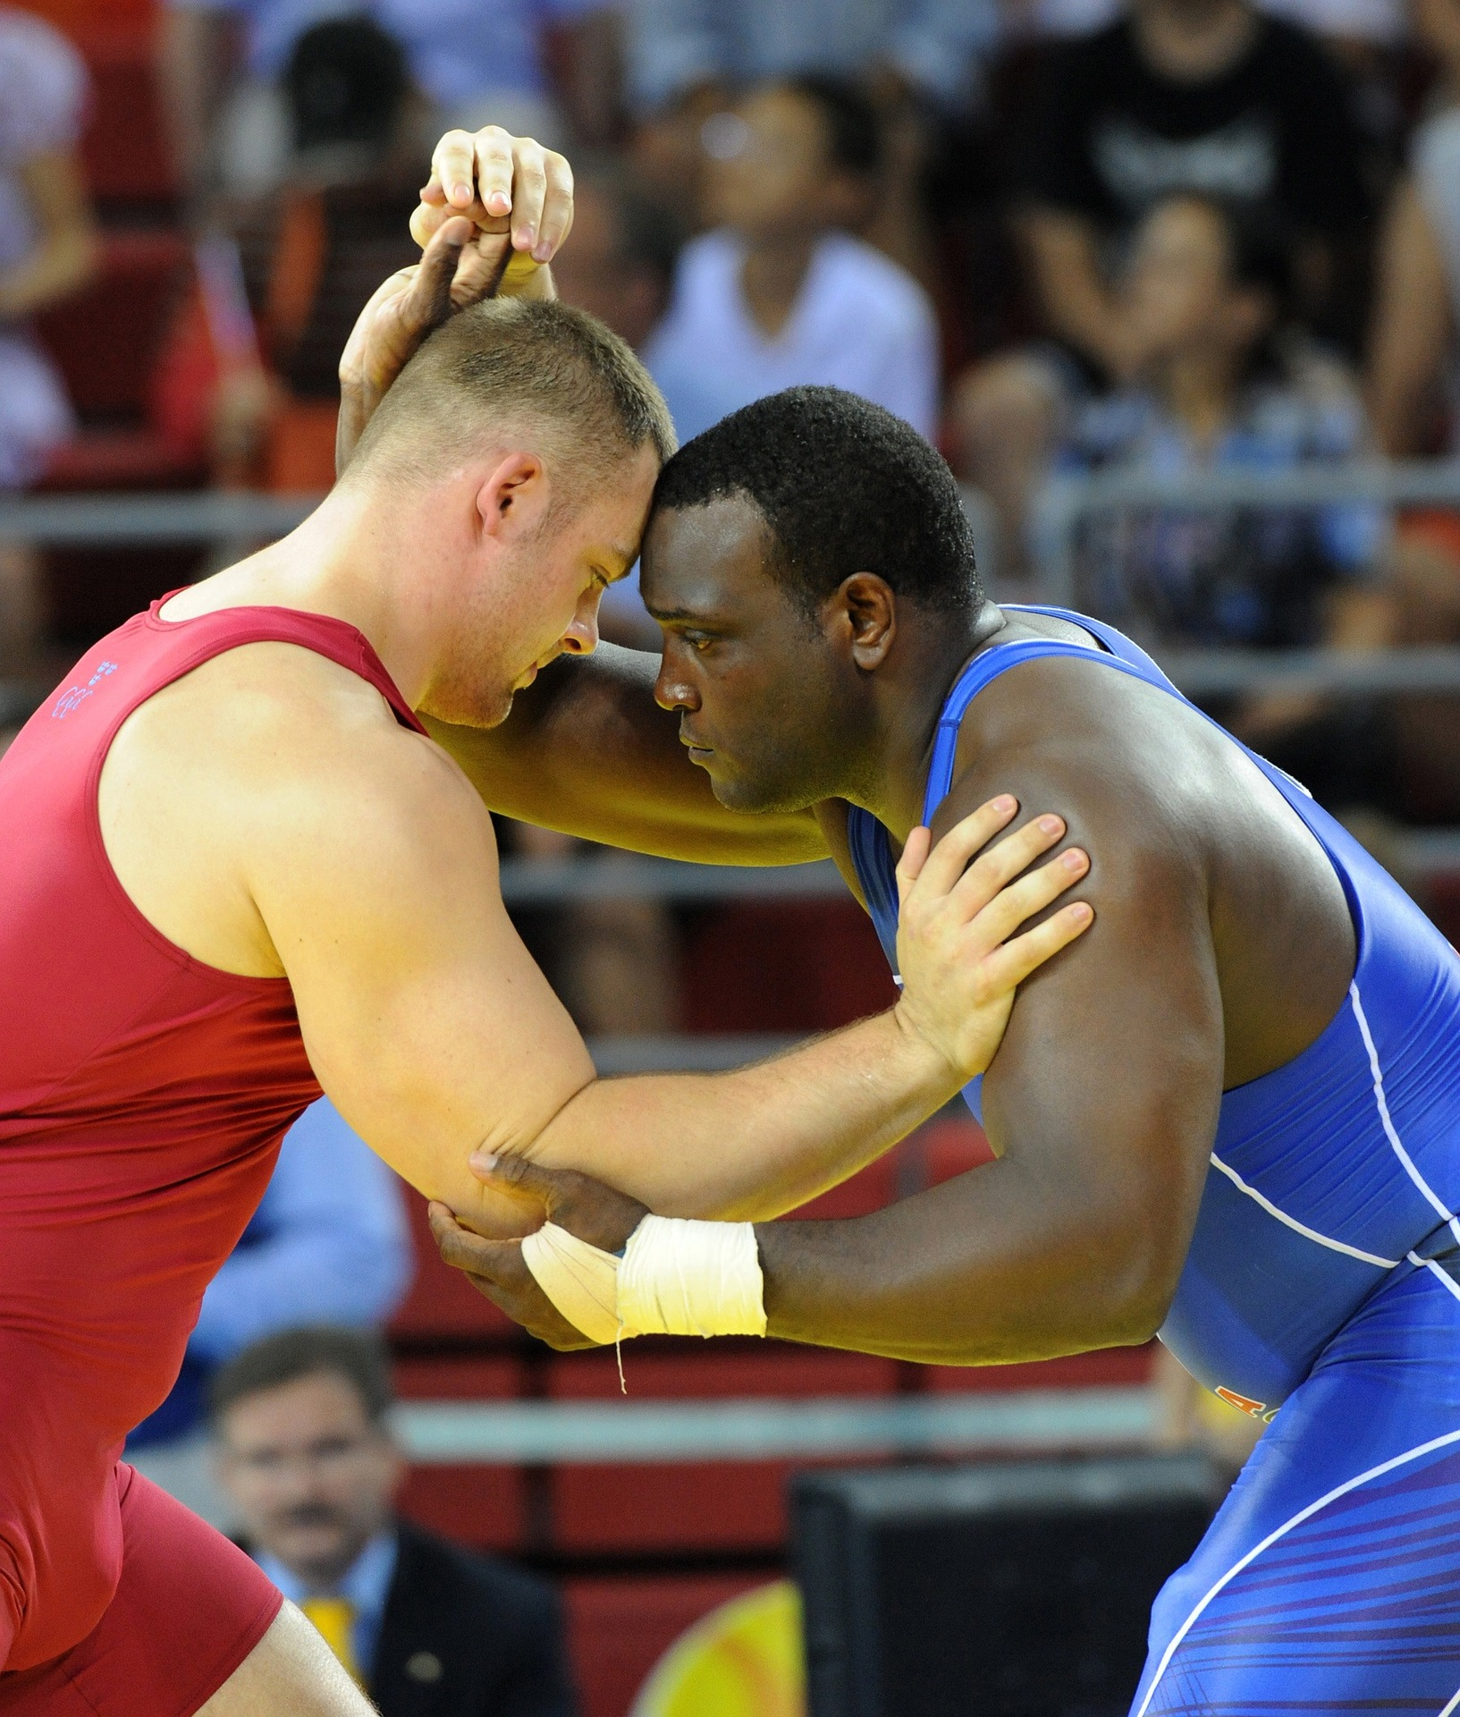
Myślenie z pacjentami o zmianie zachowania
Jak to wygląda?
Jak podczas walki zapaśniczej?
Ty naciskasz, on odpycha...
Źródło obrazu: www.pixabay.com

Slide 31
Myślenie z pacjentami o zmianie zachowania
Jak to powinno wyglądać?
Jak podczas tańca?
Może to zająć trochę czasu, ale dokądś się dotrze...
Źródło obrazu: www.pixabay.com

Slide 32
Myślenie o zmianie
Nie jest to łatwe – praca z pacjentami mającymi problemy ze zmianą może być bardzo frustrująca
Łatwo jest obwiniać pacjenta
„Czy nie widzą, co ryzykują i po prostu niech biorą lek?”
Zwłaszcza, gdy:
czujemy się odpowiedzialni
może nawet postrzegamy pacjentów jako różniących się od nas...
Ale tak nie jest
Aby się przekonać, pomyśl kiedy ostatnio nitkowałeś/-aś zęby...

Slide 33
Nitkowanie zębów
Dowód na to, że wszyscy jesteśmy słabi podczas wprowadzania zmiany!
Źródło obrazu: www.pixabay.com

Slide 34
Proces zmiany
Przekonania
Obawy
Emocje
Pewność siebie itp.
Dialog motywujący
KONTEKST ZESPOŁU
DECYZJA
Plany wdrażania
rozwiązywania problemów, itp.
Metody
zmiany
zachowania
Latchford G.J., Duff A.J.A., Personal communication. 2014.

Slide 35
Dialog motywujący
Pierwotnie reakcja na perswazję
Leczenie problemów z nadużywaniem alkoholu opierało się na konfrontacji, ale pacjenci byli oporni i nie wykazywali żadnej motywacji do zmiany
Alternatywną metodę wprowadził Bill Miller, psycholog kliniczny z Nowego Meksyku
To, czy ktoś opiera się zmianie, czy staje się bardziej zmotywowany, zależy od tego, co się mówi
Dlatego konfrontacja sprawia, że osoba staje się bardziej uparta
Natomiast dialog motywujący ma na celu zwiększenie motywacji do zmiany
Miller W.R., Behav Psychother 1983;11:147–172.

Slide 36
Definicja dialogu motywującego
„Ukierunkowujący, skoncentrowany na kliencie styl poradnictwa, którego celem jest skłonienie do zmiany zachowania poprzez pomoc klientom w zbadaniu i rozstrzygnięciu ambiwalencji”
– Rollnick i Millner (1995)
Perkins R., Repper J., 1998.

Slide 37
Podstawy teoretyczne dialogu motywującego

Slide 38
Zasada 1: Ludziom nie należy mówić, co mają robić...
...ponieważ to zazwyczaj nie działa, nawet jeśli racja leży po naszej stronie
Jeśli ludzie nie czują, że mają wybór, czują, że muszą robić wszystko to, czego im się zabrania – aby udowodnić, że nadal mają wolną wolę¹
„Nikt nie będzie mi mówić, co mam robić”
Takie reakcje obserwowano u 99,9% nastolatków
1. Brehm J.W., 1966.

Slide 39
Zasada 2: Słuchanie
Jeśli nie umie się słuchać i zaangażować innej osoby w rozmowę, nigdy nie wprowadzi się zmiany
Carl Rogers omawiając niedyrektywny styl interakcji podkreśla znaczenie:¹
słuchania,
empatii
zrozumienia
Jeśli ktoś spodziewa się, że będzie przekonywany, jest to zaskoczeniem!
1. Rogers C., Empathic: An unappreciated way of being. Couns Psychol 1975;5:2–10.

Slide 40
Zasada 3: To pacjent musi Ci powiedzieć, że potrzebuje zmiany¹
Najlepszą rzeczą, która może się wydarzyć, jest to, że pacjent powie Ci, dlaczego potrzebuje zmiany
Jeśli ktoś mówi to sam bez nakazu, ma to o wiele większą moc
„Ludzie wierzą w to, co sami mówią”
1. Bem D.J., Self-perception theory. W: Berkowitz L. (wyd.) Advances in experimental social psychology. Tom 6. Nowy Jork: Academic Press; 1972. str. 1-62

Slide 41
Zasada 4: Dysonans poznawczy¹
Ludzie czują się niekomfortowo, gdy mają dwa niespójne przekonania
Stwarza to potrzebę podjęcia działań w celu rozwiązania tego problemu
Na przykład:
„Palę” i „Chcę być zdrowy/-a”
Rozwiązanie:
Rzucenie palenia lub przekonanie siebie, że jest to w porządku
A propos: łatwiej jest, kiedy utrzymuje się status quo!
1. Festinger L., A theory of cognitive dissonance. Stanford, Kalifornia: Stanford University Press; 1957.

Slide 42
Zasada 5: Ludzie muszą czuć się pewni siebie zanim spróbują dokonać zmiany
Jeśli ludzie uważają, że są w stanie coś zrobić, są znacznie bardziej skłonni, aby spróbować¹
1. Bandura A., Psychol Rev 1977;84:191–215.

Slide 43
Zasada 6: Ambiwalencja jest normalnym zjawiskiem
Wszyscy mamy problemy z podejmowaniem ważnych decyzji
Niepewność jest czymś normalnym dla ludzi (z wyjątkiem polityków)

Slide 44
Piśmiennictwo
Arias-Llorente RP, Bousoño García C, Díaz-Martín JJ. The Importance of Adherence and Compliance with Treatment in Cystic Fibrosis. In: Sriramulu D (ed). Cystic Fibrosis – Renewed Hopes Through Research. Intech; 2012. Available at: www.intechopen.com/books/cystic-fibrosis-renewed-hopes-through-research/the-importance-of-adherence-and-compliance-with-treatment-in-cystic-fibrosis. Accessed April 2014.
Bandura A. Self-efficacy: toward a unifying theory of behavioral change. Psychol Rev 1977;84:191–215.
Bem, DJ. Self-perception theory. In: Berkowitz L. (ed) Advances in experimental social psychology. Volume 6. New York: Academic Press; 1972. p. 1–62.
Berge JM, Patterson JM. Cystic fibrosis and the family: a review and critique of the literature. Families, Systems & Health 2004;22:74–100.
Brehm JW. A theory of psychological reactance. New York: Academic Press; 1966.
Briesacher B, Quittner AL, Saiman L, Sacco P, Fouayzi H, Quittell LM. Adherence with tobramycin inhaled solution and health care utilization. BMC Pulmonary Med 2011;11:5.
Cystic Fibrosis Foundation. Drug Development Pipeline. Available at https://www.cff.org/trials/pipeline. Accessed November 2017.
Duff AJA, Latchford GJ. Motivational interviewing for adherence problems in cystic fibrosis. Pediatr Pulmonol 2010;45:211–220.
Duff AJA, Oxley H. Psychological aspects of CF. In A Bush, D Bilton, M Hodson (eds). Hodson and Geddes’ Cystic Fibrosis. 3rd edition. London: Taylor Francis; 2014 (in press).
Farmer KC. Methods for measuring and monitoring medication regimen adherence in clinical trials and clinical practice. Clin Ther 1999;21:1074–1090.

Slide 45
Piśmiennictwo
Festinger L. A theory of cognitive dissonance. Stanford, CA: Stanford University Press; 1957.
Horne R, Weinman J. Patients' beliefs about prescribed medicines and their role in adherence to treatment in chronic physical illness. J Psychosom Res 1999;47:555–567.
La Greca AM, Bearman KJ, Moore H. Peer relations of youth with pediatric conditions and health risks: promoting social support and healthy lifestyles. J Dev Behav Pediatr 2002;23:271–280.
Lask B. Non-adherence to treatment in cystic fibrosis. J R Soc Med 1994;87(Suppl 21):25–27.
Latchford G, Duff A, Quinn J, Conway S, Conner M. Adherence to nebulised antibiotics in cystic fibrosis. Patient Educ Couns 2009;75:141–144.
Lowenfels A, Simmonds NJ. Medscape Internal Medicine – Cystic Fibrosis: No Longer a Disease of Childhood and Adolescence. February 2010. Available at: www.medscape.com/viewarticle/716815. Accessed April 2014.
Miller WR. Motivational interviewing with problem drinkers. Behav Psychother 1983;11:147–172.
Osterberg L, Blaschke T. Adherence to Medication. N Engl J Med 2005;353:487–497.
Patterson JM, Wall M, Berge J, Milla C. Gender differences in treatment adherence among youth with cystic fibrosis: Development of a new questionnaire. J Cyst Fibros 2008;7:154–164.

Slide 46
Piśmiennictwo
Pavich R. Wrestling-Keyser 2013 [figure]. Available at: www.flickr.com/photos/rpavich/8480835817. Accessed April 2014; Creative Commons licence: https://creativecommons.org/licenses/by/2.0/.
Perkins R, Repper, J. Dilemmas in community mental health practice: Choice or control. Abingdon, UK: Radcliffe Medical Press Ltd; 1998.
Quittner AL, Modi AC, Lemanek KL, Ievers-Landis CE, Rapoff MA. Evidence-based assessment of adherence to medical treatments in pediatric psychology. J Pediatr Psychol 2008;33:916–936.
Rapoff MA. Consequences of nonadherence and correlates of adherence. In: Adherence to pediatric medical regimens. 2nd edition. 2010. New York: Springer.
Riekert K. Promoting adherence and increasing life span. J Hopkins Adv Stud Med 2009;9:14–19.
Riekert K, Ridge A, Bilderback A, Hazle L, Marshall, BC. Best practices in promoting patient/family treatment adherence: How are we doing? Pediatr Pulmonol 2008;43(Suppl 31):407.
Rogers C. Empathic: An unappreciated way of being. Couns Psychol 1975;5:2–10.
Wasserstein SB, La Greca AM. Can peer support buffer against behavioral consequences of parental discord? J Clin Child Psychol 1996;25:177–182.
World Health Organization (WHO). Adherence to long-term therapies. 2003. Available at: http://apps.who.int/medicinedocs/pdf/s4883e/s4883e.pdf. Accessed April 2014.

